Slide 1







KÍNH CHÀO THẦY CÔ VÀ CÁC EM HỌC SINH LỚP 8A…
Môn: Tin học
Giáo viên : Nguyễn Thị Thu Cúc
Trường: THCS Yên Sở

Slide 2




Chú thích
Hoạt động cá nhân
Hoạt động cặp đôi
Hoạt động nhóm

Slide 3
1. Mở đầu
2. Hình thành kiến thức
3. Luyện tập
4. Vận dụng
Cấu trúc bài học

Slide 4

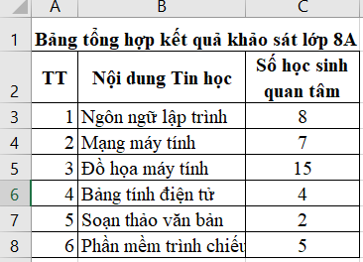
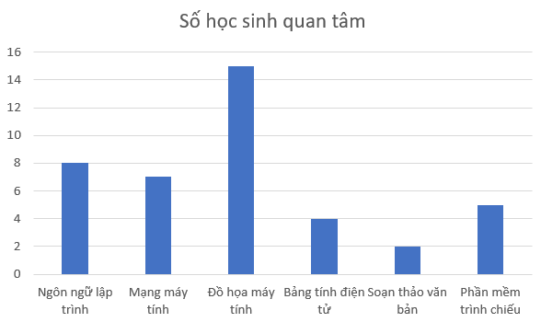
MỞ ĐẦU
Em hãy nhận xét về hai cách trình bày trong hình 7.1 và hình 7.2?
H7.1. Trình bày dữ liệu bằng bảng
H7.2. Trình bày dữ liệu bằng biểu đồ

Slide 5
+ Ở hình 7.1 dễ dàng thực hiện được các thao tác xử lí dữ liệu số trong một số trường hợp.
Ví dụ tính tổng số học sinh,…
+ Ở hình 7.2 dễ dàng so sánh dữ liệu hơn.

Slide 6
CHỦ ĐỀ 4
ỨNG DỤNG TIN HỌC
TIẾT 22 - BÀI 7:
TRÌNH BÀY DỮ LIỆU BẰNG BIỂU ĐỒ

Slide 7
NỘI DUNG BÀI HỌC
1. Trình bày dữ liệu bằng biểu đồ
2. Thực hành: Tạo biểu đồ

Slide 8
HÌNH THÀNH KIẾN THỨC

Slide 9

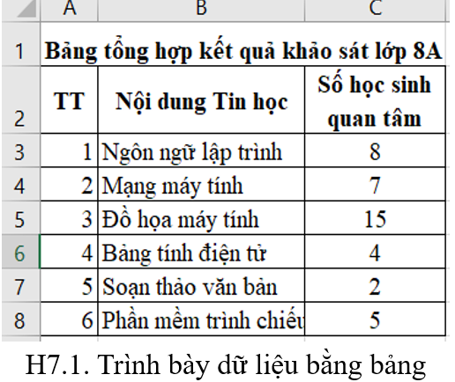
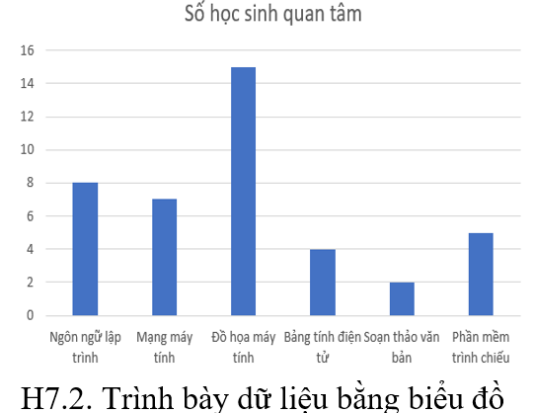
1. Trình bày dữ liệu bằng biểu đồ
Hoạt động nhóm đôi
Hoạt động 1: Trình bày dữ liệu bằng biểu đồ
[?1] Trong hai cách trình bày dữ liệu ở Hình 7.1 và Hình 7.2, cách nào hiệu quả hơn để so sánh trực quan số học sinh quan tâm các nội dung Tin học?
[?2] Nếu cần so sánh tỉ lệ phần trăm số học sinh của mỗi nội dung Tin học trên tổng số học sinh được khảo sát, em sẽ dùng cách nào để thể hiện dữ liệu?

Slide 10
Câu 1:
Quan sát biểu đồ cột trực quan ở hình 7.2 dễ dàng so sánh số HS quan tâm các nội dung Tin học. Do đó, cách trình bày dữ liệu ở hình 7.2 hiệu quả hơn.
Câu 2:
Khi cần so sánh tỉ lệ phần trăm số HS quan tâm đến mỗi nội dung Tin học trên tổng số HS được khảo sát, em sẽ dùng biểu đồ hình quạt tròn để thể hiện dữ liệu

Slide 11
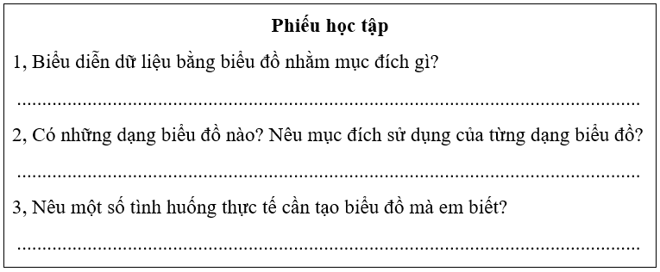
Hoạt động 2
Tìm hiểu về biểu đồ
Học sinh hoạt động nhóm
Học sinh hoạt động nhóm

Slide 12
Câu 1
Biểu đồ là cách minh họa dữ liệu trực quan. Nhờ biểu đồ, em dễ dàng so sánh, nhận định xu hướng thay đổi của dữ liệu.
Câu 2
+Một số dạng biểu đồ:
- Biểu đồ cột: thường được sử dụng để so sánh dữ liệu.
- Biểu đồ đoạn thẳng: thường được sử dụng để quan sát xu hướng tăng giảm của dữ liệu theo thời gian hay quá trình.
- Biểu đồ hình quạt tròn: rất hữu ích trong trường hợp cần so sánh các phần với tổng thể.

Slide 13
Câu 3
+Một số tình huống thực tế cần tạo biểu đồ:
- Biểu đồ hình quạt tròn cho biết tỉ lệ phần trăm số HS ở mỗi kết quả xếp loại học tập giỏi, khá, trung bình.
- Biểu đồ đoạn thẳng cho biết lượng mưa hàng tháng trong năm của một địa phương
- Biểu đồ cột cho biết số thuê bao di dộng đăng kí thêm hàng năm.

Slide 14


1. Trình bày dữ liệu bằng biểu đồ
• Biểu đồ là cách minh hoạ dữ liệu trực quan. Nhờ biểu đồ, em dễ dàng so sánh, nhận định xu hướng thay đổi của dữ liệu.
• Cần sử dụng loại biểu đồ phù hợp với mục đích của việc biểu diễn và thể hiện dữ liệu.

Slide 15
Một số dạng biểu đồ:
1 - Biểu đồ cột
Thường được sử dụng để so sánh dữ liệu.
Ví dụ, từ biểu đồ hình cột ở Hình 7.2, dễ dàng thấy rằng nội dung Đồ hoạ máy tính thu hút sự quan tâm nhiều nhất, sau đó là nội dung Ngôn ngữ lập trình. Nội dung Soạn thảo văn bản ít học sinh quan tâm nhất.
H7.2. Biểu đồ cột
Notes:
Ví dụ, từ biểu đồ hình cột ở Hình 7.2, dễ dàng thấy rằng nội dung Đồ hoạ máy tính thu hút sự quan tâm nhiều nhất, sau đó là nội dung Ngôn ngữ lập trình. Nội dung Soạn thảo văn bản ít học sinh quan tâm nhất.

Slide 16
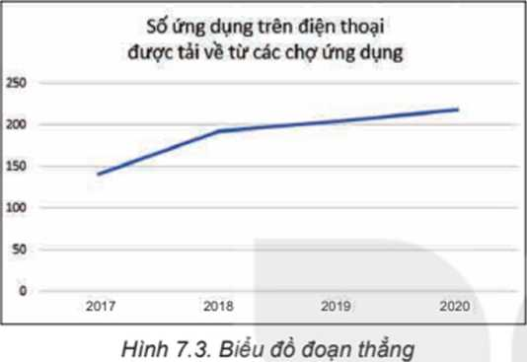
2 - Biểu đồ đoạn thẳng
Thường được sử dụng để quan sát xu hướng tăng giảm của dữ liệu theo thời gian hay quá trình.
Ví dụ, biểu đồ đoạn thẳng ở Hình 7.3 cho thấy số lượng ứng dụng được tải về từ các chợ ứng dụng từ năm 2017 đến 2020 có xu hướng tăng dần.
Notes:
Ví dụ, biểu đồ đoạn thẳng ở Hình 7.3 cho thấy số lượng ứng dụng được tải về từ các chợ ứng dụng từ năm 2017 đến 2020 có xu hướng tăng dần.

Slide 17
3 - Biểu đồ hình quạt tròn
Rất hữu ích trong trường hợp cần so sánh các phần với tổng thể.
Ví dụ, biểu đồ ở Hình 7.4 so sánh tỉ lệ phần trăm số học sinh muốn tìm hiểu thêm mỗi nội dung Tin học trên tổng số học sinh khảo sát.
H7.4. Biểu đồ quạt tròn
Notes:
Ví dụ, biểu đồ ở Hình 7.4 so sánh tỉ lệ phần trăm số học sinh muốn tìm hiểu thêm mỗi nội dung Tin học trên tổng số học sinh khảo sát.

Slide 18
LUYỆN TẬP

Slide 19


HỘP QUÀ MAY MẮN
Trong mỗi hộp quà ẩn chứa một số điểm bí ấn. Các con hãy trả lời đúng các câu hỏi để nhận về phần quà cho mình nhé.

Slide 20







1
2
3
10 điểm
9 điểm
8 điểm
4
5
6
Chúc bạn may mắn lần sau
Điểm cộng
9 điểm

Slide 21



Câu 1. Biểu đồ được sử dụng để?
A: Minh họa dữ liệu trực quan
B: Giúp dễ dàng lọc dữ liệu
CHÚC MỪNG
C: Dễ sắp xếp dữ liệu
D: Dễ thực hiện tính toán

Slide 22


Câu 2. Loại biểu đồ nào không dùng để so sánh dữ liệu?
A.Biểu đồ cột
CHÚC MỪNG
B.Biểu đồ hình quạt tròn
C.Biểu đồ miền
D.Biểu đồ đoạn thẳng

Slide 23


Câu 3. Trong chương trình tin học 8, đề cập đến mấy dạng biểu đồ?
A. 2
CHÚC MỪNG
B. 3
C. 4
D. 5

Slide 24

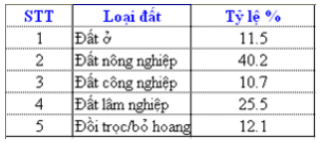

Câu 4. Cho bảng thống kê sử dụng đất ở Việt Nam. Hãy chọn dạng biểu đồ thích hợp nhất để nhận xét tình hình sử dụng đất ở nước ta?
A.Biểu đồ cột
CHÚC MỪNG
B.Biểu đồ hình quạt tròn
C.Biểu đồ miền
D.Biểu đồ đoạn thẳng

Slide 25

Câu 5. Trong các tình huống dưới đây, tình huống nào cần sử dụng biểu đồ?
A.Tính tổng số học sinh đi tham quan của cả lớp
B.Tìm HS có điểm trung bình môn Tin học cao nhất lớp
CHÚC MỪNG
C.So sánh lượng mưa hằng tháng của Hà Nội, Thành phố Hồ Chí Minh, Hải Phòng.
D.Sắp xếp danh sách lớp theo thứ tự trong bảng chữ cái

Slide 26
VẬN DỤNG
[?] Hãy sưu tầm một số bảng dữ liệu trong các môn học khác có thể sử dụng biểu đồ để minh họa? Xác định dạng biểu đồ có thể vẽ đối với bảng dữ liệu đó?

Slide 27
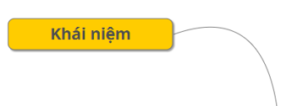



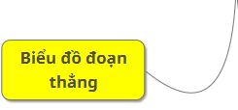
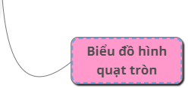

TỔNG KẾT BÀI HỌC

Slide 28



Hướng dẫn về nhà
-HS xem lại và học nội dung đã học.
-HS về nhà làm bài tập trong SBT
-Đọc và tìm hiểu trước nội dung bài tiếp theo

Slide 29

CẢM ƠN QUÝ THẦY CÔ VÀ CÁC EM ĐÃ THAM DỰ TIẾT HỌC
CHÚC QUÝ THẦY CÔ SỨC KHỎE!
CHÚC CÁC EM HỌC TỐT!

